Slide 1
Основные геометрические фигуры
Основными геометрическими фигурами на плоскости являются точка и прямая.
Плоскость является идеализацией ровной поверхности воды, поверхности стола, доски, зеркала и т. п.
Прямая является идеализацией тонкой натянутой нити, края стола прямоугольной формы. По прямой распространяется луч света.
Точки являются идеализацией маленьких объектов, не имеющих частей.
Notes:
В режиме слайдов ответы появляются после кликанья мышкой

Slide 2

Точки обозначаются прописными латинскими буквами A, B, C, ..., A₁, B₂, C₃, ..., A', B'', C''',...
Прямые обозначаются строчными латинскими буквами a, b, c, ..., a₁, b₂, c₃, ..., a', b'', c''', ... , или двумя прописными латинскими буквами AB, CD, ..., A₁B₁, C₂D₂, ..., A'B', C''D'', ...
Точки и прямые можно изображать карандашом или ручкой на листе бумаги, мелом или фломастером на доске, используя графические компьютерные программы и т. п. Однако всё это будет только изображением точек и прямых. Сами точки и прямые являются идеальными объектами. Это же касается и других геометрических фигур.
Notes:
В режиме слайдов ответы появляются после кликанья мышкой

Slide 3
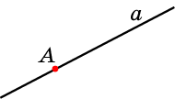
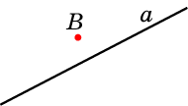
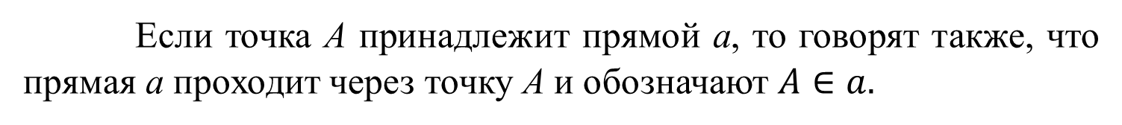
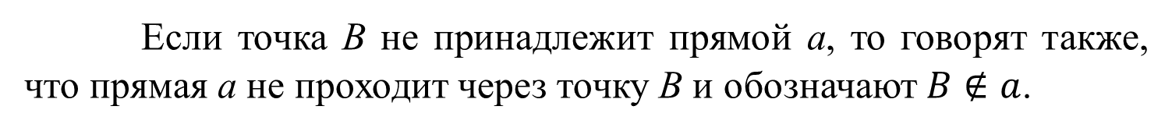
Точки принадлежат плоскости. Прямые лежат в плоскости. Это означает, что все точки прямой принадлежат плоскости. При этом точки могут принадлежать данной прямой или не принадлежать ей.
Если точка A принадлежит прямой a, то говорят также, что прямая a проходит через точку A и обозначают $A∈a.$
Если точка B не принадлежит прямой a, то говорят также, что прямая a не проходит через точку B и обозначают $B∉a$.
Notes:
В режиме слайдов ответы появляются после кликанья мышкой

Slide 4
Схема расположения точки и прямой
Точка и прямая
Точка принадлежит прямой
(прямая проходит через точку)
Точка не принадлежит прямой
(прямая не проходит через точку)
Имеют одну общую точку
(пересекаются)
Не имеют общих точек
(параллельны)
Notes:
В режиме слайдов ответы появляются после кликанья мышкой

Slide 5


Обозначения
Запись | Чтение
A, B, C, …
Точка A, точка B, точка C, …
a, b, c, …
AB, CD, …
Прямая a, прямая b, прямая c, …
Прямая AB, прямая CD, …
$$A∈a$$
Точка A принадлежит прямой a.
$$B∉a$$
Точка B не принадлежит прямой a.
Notes:
В режиме слайдов ответы появляются после кликанья мышкой

Slide 6

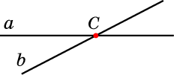
Точка, прямая и плоскость являются неопределяемыми понятиями. Они характеризуются своими свойствами (аксиомами).
В качестве аксиомы принимается следующее свойство прямых:
Через любые две точки проходит единственная прямая
Две прямые называются пересекающимися, если они имеют одну общую точку.
Две прямые называются параллельными, если они не имеют общих точек.
Из приведённой выше аксиомы следует, что две прямые не могут иметь более одной общей точки.
Имеют одну общую точку
(пересекаются)
Не имеют общих точек
(параллельны)
Notes:
В режиме слайдов ответы появляются после кликанья мышкой

Slide 7
Схема расположения двух прямых
Две прямые
Имеют одну общую точку
(пересекаются)
Не имеют общих точек
(параллельны)
Имеют одну общую точку
(пересекаются)
Не имеют общих точек
(параллельны)
Notes:
В режиме слайдов ответы появляются после кликанья мышкой

Slide 8
Вопрос 1
Какие геометрические фигуры являются основными?
Ответ: Точка, прямая, плоскость.
Notes:
В режиме слайдов ответы появляются после кликанья мышкой

Slide 9
Вопрос 2
Идеализацией каких объектов является точка?
Ответ: Точка является идеализацией очень маленьких объектов, т. е. таких, размерами которых можно пренебречь.
Notes:
В режиме слайдов ответы появляются после кликанья мышкой

Slide 10
Вопрос 3
Как рассматривал точку Евклид?
Ответ: Евклид рассматривал точку как то, что не имеет частей.
Notes:
В режиме слайдов ответы появляются после кликанья мышкой

Slide 11
Вопрос 4
Как изображаются точки?
Ответ: Точки изображаются остро отточенным карандашом или ручкой на листе бумаги, мелом на доске и т. п.
Notes:
В режиме слайдов ответы появляются после кликанья мышкой

Slide 12
Вопрос 5
Как обозначаются точки?
Ответ: Точки обозначаются прописными латинскими буквами A, B, C, ..., A₁, B₂, C₃, ..., A', B'', C''',...
Notes:
В режиме слайдов ответы появляются после кликанья мышкой

Slide 13
Вопрос 6
Идеализацией каких объектов является прямая?
Ответ: Прямая является идеализацией тонкой натянутой нити, края стола прямоугольной формы. По прямой распространяется луч света.
Notes:
В режиме слайдов ответы появляются после кликанья мышкой

Slide 14
Вопрос 7
Как изображаются прямые?
Ответ: Прямые проводятся на листе бумаги или доске с помощью линейки.
Notes:
В режиме слайдов ответы появляются после кликанья мышкой

Slide 15
Вопрос 8
Как обозначаются прямые?
Ответ: Прямые обозначаются строчными латинскими буквами a, b, c, ..., a₁, b₂, c₃, ..., a', b'', c''', ... , или двумя прописными латинскими буквами AB, CD, ..., A₁B₁, C₂D₂, ..., A'B', C''D'', ...
Notes:
В режиме слайдов ответы появляются после кликанья мышкой

Slide 16
Вопрос 9
Какие объекты идеализирует плоскость?
Ответ: Плоскость является идеализацией ровной поверхности воды, поверхности стола, доски, зеркала и т.п.
Notes:
В режиме слайдов ответы появляются после кликанья мышкой

Slide 17
Вопрос 10
Как могут располагаться относительно друг друга точка и прямая?
Ответ: Точка может принадлежать данной прямой, в этом случае говорят также, что прямая проходит через точку, а может и не принадлежать ей, в этом случае говорят, что прямая не проходит через точку.
Notes:
В режиме слайдов ответы появляются после кликанья мышкой

Slide 18
Вопрос 11
Какие свойства основных геометрических фигур называются аксиомами?
Ответ: Аксиомами называются свойства геометрических фигур, принимаемые без доказательства.
Notes:
В режиме слайдов ответы появляются после кликанья мышкой

Slide 19
Вопрос 12
Какое свойство принимается в качестве аксиомы взаимного расположения точек и прямой?
Ответ: Через любые две точки проходит единственная прямая.
Notes:
В режиме слайдов ответы появляются после кликанья мышкой

Slide 20
Вопрос 13
Какие две прямые называются пересекающимися?
Ответ: Две прямые называются пересекающимися, если они имеют одну общую точку.
Notes:
В режиме слайдов ответы появляются после кликанья мышкой

Slide 21
Вопрос 14
Какие две прямые называются параллельными?
Ответ: Две прямые называются параллельными, если они не имеют ни одной общей точки.
Notes:
В режиме слайдов ответы появляются после кликанья мышкой

Slide 22
Вопрос 15
Сколько общих точек могут иметь две прямые?
Ответ: Одну или ни одной.
Notes:
В режиме слайдов ответы появляются после кликанья мышкой

Slide 23
Вопрос 16
Почему две прямые не могут иметь две общие точки?
Ответ: В силу аксиомы о том, что через две точки проходит единственная прямая.
Notes:
В режиме слайдов ответы появляются после кликанья мышкой

Slide 24
Упражнение 1
Точки A, B, C принадлежат одной прямой и точки B, C, D принадлежат одной прямой. Что можно сказать о всех точках A, B, C, D?
Ответ: Принадлежат одной прямой, так как через две точки проходит одна прямая.
Notes:
В режиме слайдов ответы появляются после кликанья мышкой

Slide 25
Упражнение 2
Прямые a, b, c пересекаются в одной точке и прямые b, c, d пересекаются в одной точке. Что можно сказать о всех прямых a, b, c, d?
Ответ: Пересекаются в одной точке, так как две прямые не могут иметь более одной общей точки.
Notes:
В режиме слайдов ответы появляются после кликанья мышкой

Slide 26
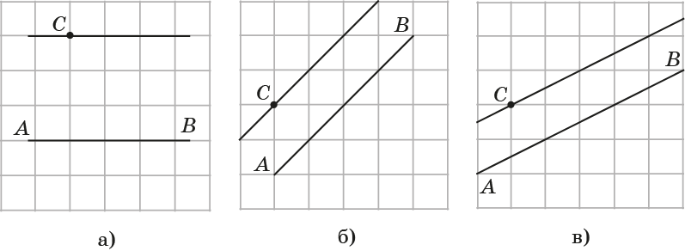
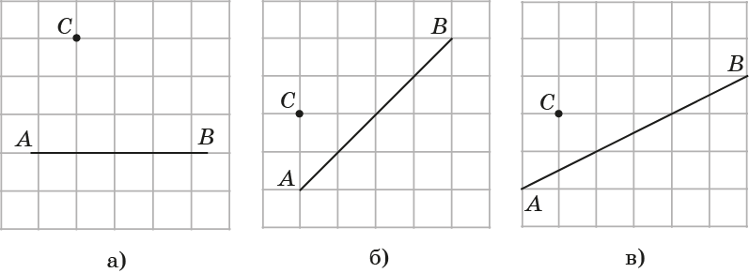
Упражнение 3
На клетчатой бумаге изобразите прямую AB и точку C, как показано на рисунке. Через точку C проведите прямую, параллельную прямой AB.
Ответ:
Notes:
В режиме слайдов ответы появляются после кликанья мышкой

Slide 27
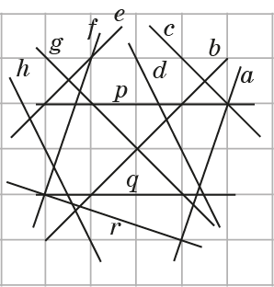
Упражнение 4
Укажите прямые, изображенные на рисунке: а) параллельные прямой a; б) пересекающие прямую a.
Ответ: а) f;
б) b, c, d, e, g, h, p, q, r.
Notes:
В режиме слайдов ответы появляются после кликанья мышкой

Slide 28
Упражнение 5
Сколько прямых можно провести через: а) одну точку; б) две точки; в) три точки?
Ответ: а) Бесконечно много;
б) одну;
в) либо одну, либо ни одной.
Notes:
В режиме слайдов ответы появляются после кликанья мышкой

Slide 29
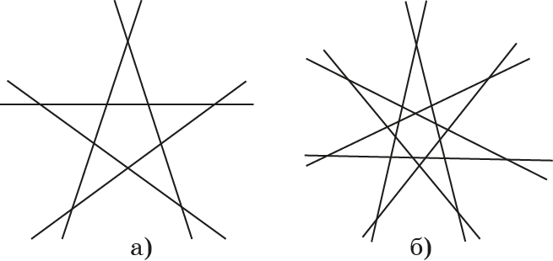
Упражнение 6
Сколько прямых изображено на рисунке? Сколько у них точек попарных пересечений?
Ответ: а) 5 прямых, 10 точек.
б) 7 прямых, 21 точка.
Notes:
В режиме слайдов ответы появляются после кликанья мышкой

Slide 30
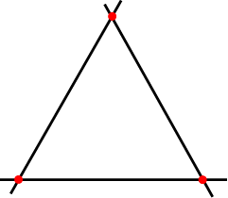
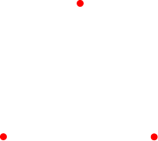
Упражнение 7
Сколько прямых можно провести через различные пары из трёх точек, не принадлежащих одной прямой?
Ответ: Три.
Notes:
В режиме слайдов ответы появляются после кликанья мышкой

Slide 31
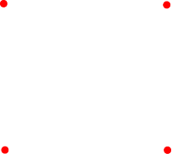
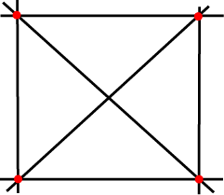
Упражнение 8
Сколько прямых можно провести через различные пары из четырёх точек, ни какие три из которых не принадлежат одной прямой?
Ответ: 6.
Notes:
В режиме слайдов ответы появляются после кликанья мышкой

Slide 32
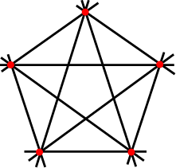
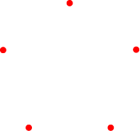
Упражнение 9
Сколько прямых можно провести через различные пары из пяти точек, ни какие три из которых не принадлежат одной прямой?
Ответ: 10.
Notes:
В режиме слайдов ответы появляются после кликанья мышкой

Slide 33
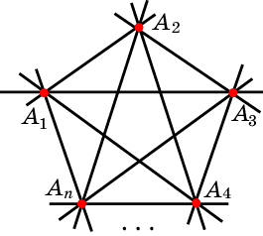
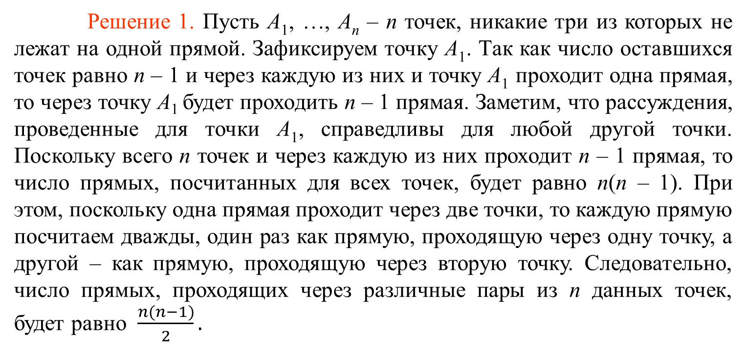
Упражнение 10*
Сколько прямых можно провести через различные пары из n точек, ни какие три из которых не лежат на одной прямой?
Решение 1. Пусть A₁, …, A_{n} – n точек, никакие три из которых не лежат на одной прямой. Зафиксируем точку A₁. Так как число оставшихся точек равно n – 1 и через каждую из них и точку A₁ проходит одна прямая, то через точку A₁ будет проходить n – 1 прямая. Заметим, что рассуждения, проведенные для точки A₁, справедливы для любой другой точки. Поскольку всего n точек и через каждую из них проходит n – 1 прямая, то число прямых, посчитанных для всех точек, будет равно n(n – 1). При этом, поскольку одна прямая проходит через две точки, то каждую прямую посчитаем дважды, один раз как прямую, проходящую через одну точку, а другой – как прямую, проходящую через вторую точку. Следовательно, число прямых, проходящих через различные пары из n данных точек, будет равно $\frac{n(n−1)}{2}.$
Notes:
В режиме слайдов ответы появляются после кликанья мышкой

Slide 34
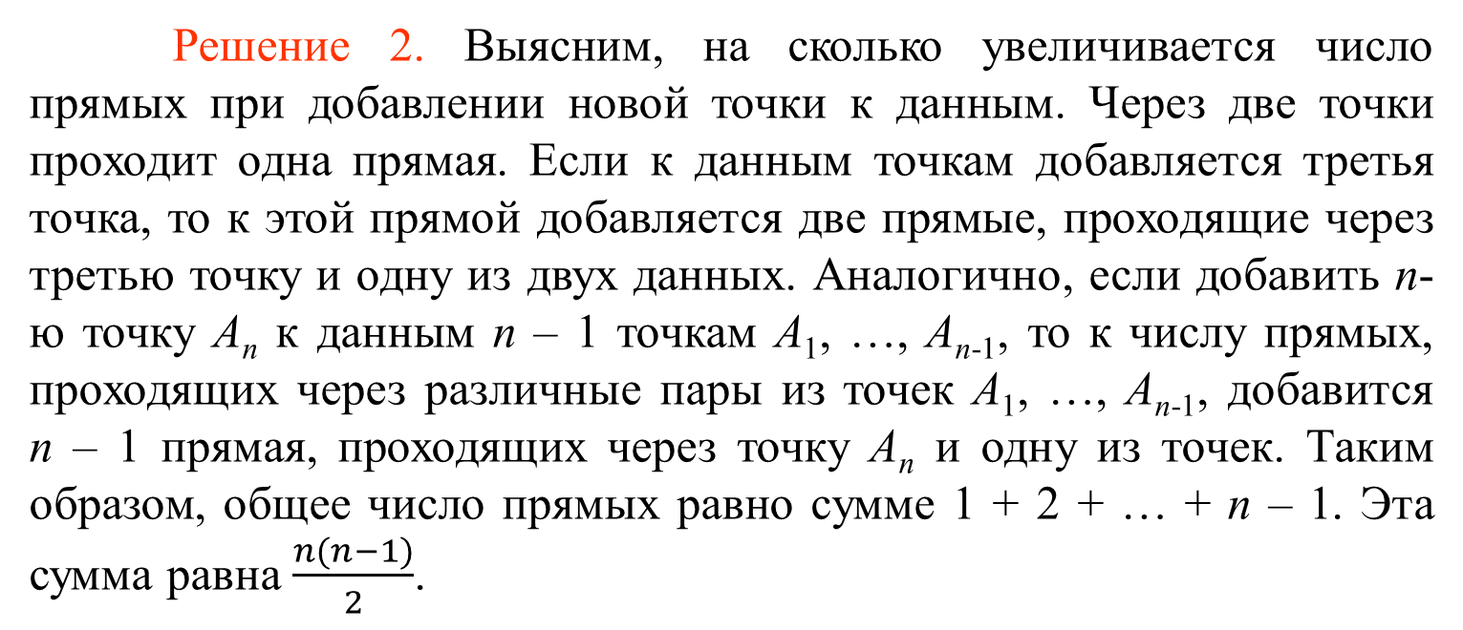
Решение 2. Выясним, на сколько увеличивается число прямых при добавлении новой точки к данным. Через две точки проходит одна прямая. Если к данным точкам добавляется третья точка, то к этой прямой добавляется две прямые, проходящие через третью точку и одну из двух данных. Аналогично, если добавить n-ю точку A_{n} к данным n – 1 точкам A₁, …, A_{n-1}, то к числу прямых, проходящих через различные пары из точек A₁, …, A_{n-1}, добавится n – 1 прямая, проходящих через точку A_{n} и одну из точек. Таким образом, общее число прямых равно сумме 1 + 2 + … + n – 1. Эта сумма равна $\frac{n(n−1)}{2}$.
Notes:
В режиме слайдов ответы появляются после кликанья мышкой

Slide 35
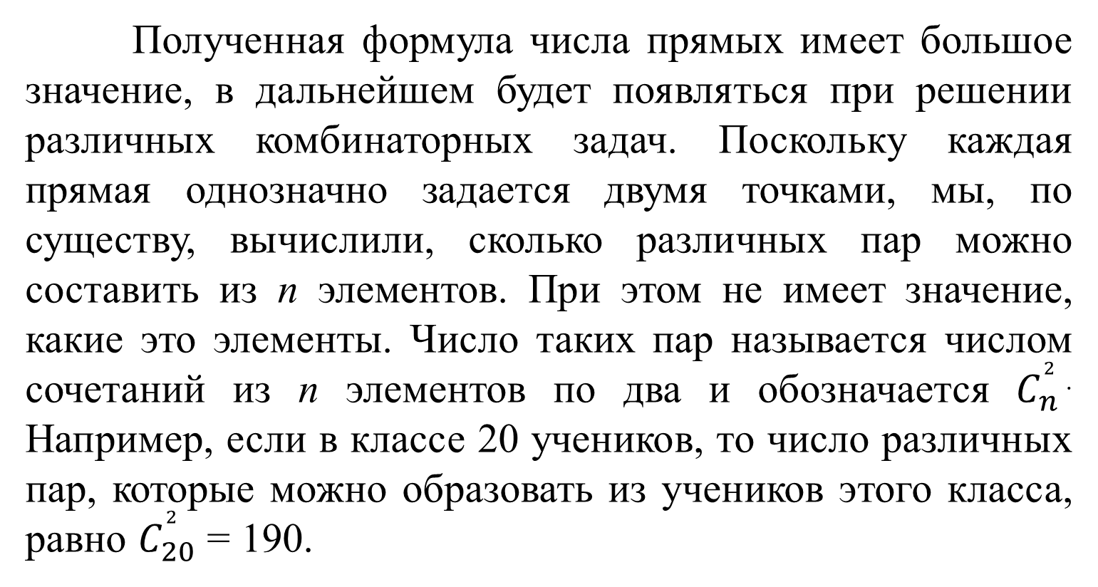
Полученная формула числа прямых имеет большое значение, в дальнейшем будет появляться при решении различных комбинаторных задач. Поскольку каждая прямая однозначно задается двумя точками, мы, по существу, вычислили, сколько различных пар можно составить из n элементов. При этом не имеет значение, какие это элементы. Число таких пар называется числом сочетаний из n элементов по два и обозначается $C_{n}^{2}$. Например, если в классе 20 учеников, то число различных пар, которые можно образовать из учеников этого класса, равно $C_{20}^{2}$ = 190.
Notes:
В режиме слайдов ответы появляются после кликанья мышкой

Slide 36
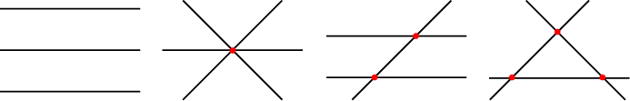
Упражнение 11
Сколько различных точек попарных пересечений могут иметь три прямые?
Ответ: Ни одной, одну, две, три.
Notes:
В режиме слайдов ответы появляются после кликанья мышкой

Slide 37
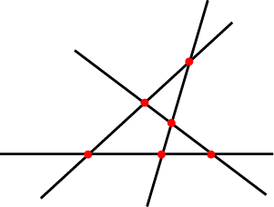
Упражнение 12
Какое наибольшее число точек попарных пересечений могут иметь четыре прямые?
Ответ: 6.
Notes:
В режиме слайдов ответы появляются после кликанья мышкой

Slide 38
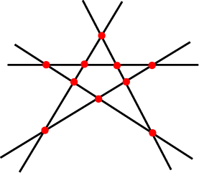
Упражнение 13
Какое наибольшее число точек попарных пересечений могут иметь пять прямых?
Ответ: 10.
Notes:
В режиме слайдов ответы появляются после кликанья мышкой

Slide 39
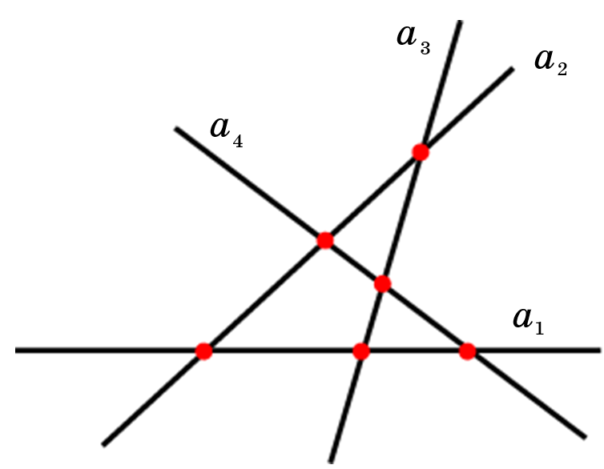
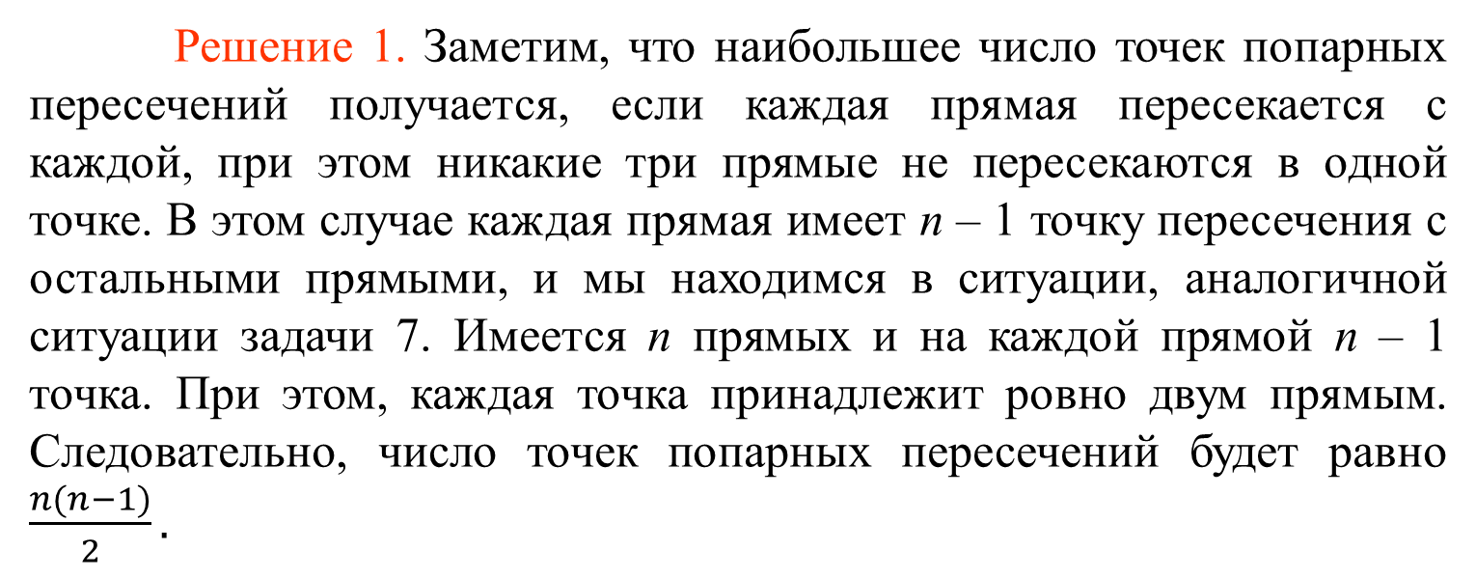
Упражнение 14*
Какое наибольшее число точек попарных пересечений могут иметь n прямых?
Решение 1. Заметим, что наибольшее число точек попарных пересечений получается, если каждая прямая пересекается с каждой, при этом никакие три прямые не пересекаются в одной точке. В этом случае каждая прямая имеет n – 1 точку пересечения с остальными прямыми, и мы находимся в ситуации, аналогичной ситуации задачи 7. Имеется n прямых и на каждой прямой n – 1 точка. При этом, каждая точка принадлежит ровно двум прямым. Следовательно, число точек попарных пересечений будет равно $\frac{n(n−1)}{2}.$
Notes:
В режиме слайдов ответы появляются после кликанья мышкой

Slide 40
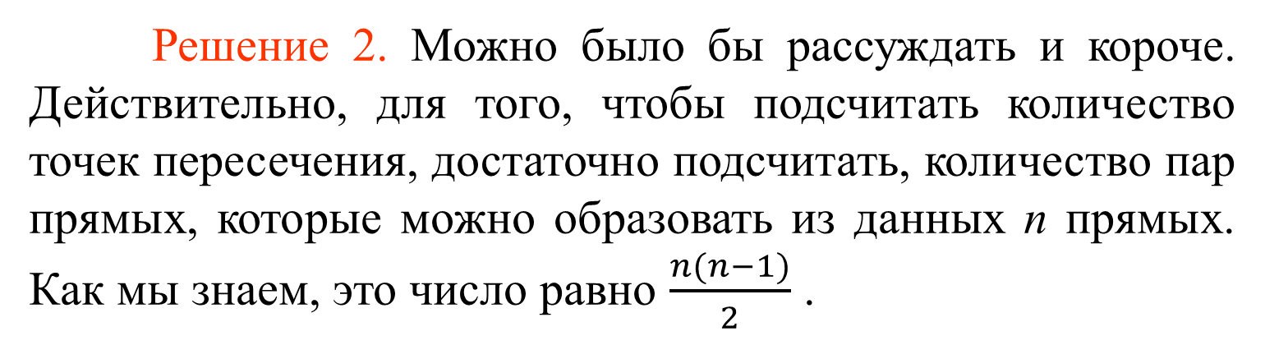
Решение 2. Можно было бы рассуждать и короче. Действительно, для того, чтобы подсчитать количество точек пересечения, достаточно подсчитать, количество пар прямых, которые можно образовать из данных n прямых. Как мы знаем, это число равно $\frac{n(n−1)}{2}$ .
Notes:
В режиме слайдов ответы появляются после кликанья мышкой

Slide 41
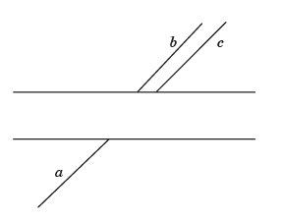
Упражнение 15
Не используя линейку, скажите, какие две линии a и b или a и c изображают одну и ту же прямую. Ответ проверьте с помощью линейки.
Ответ. a и c.
Notes:
В режиме слайдов ответы появляются после кликанья мышкой

Slide 42
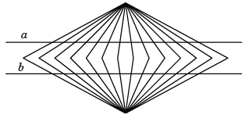
Упражнение 16
Не используя линейку, скажите, являются ли линии a и b прямыми или нет. Ответ проверьте с помощью линейки.
Ответ. Являются прямыми.
Notes:
В режиме слайдов ответы появляются после кликанья мышкой

